Slide 1

主日信息
Sermon
恭听主恩言
乐行主圣道

Slide 2
马太福音二十五章14~46节
¹⁴天国又好比一个人要往外国去，就叫了仆人来，把他的家业交给他们，
¹⁵按着各人的才干给他们银子：一个给了五千，一个给了二千，一个给了一千，就往外国去了。

Slide 3
马太福音二十五章14~46节
¹⁶那领五千的随即拿去做买卖，另外赚了五千。
¹⁷那领二千的也照样另赚了二千。
¹⁸但那领一千的去掘开地，把主人的银子埋藏了。

Slide 4
马太福音二十五章14~46节
¹⁹过了许久，那些仆人的主人来了，和他们算帐。
²⁰那领五千银子的又带着那另外的五千来，说：主啊，你交给我五千银子。请看，我又赚了五千。
²¹主人说：好，你这又良善又忠心的仆人，你在不多的事上有忠心，我要把许多事派你管理；可以进来享受你主人的快乐。

Slide 5
马太福音二十五章14~46节
²²那领二千的也来，说：主啊，你交给我二千银子。请看，我又赚了二千。
²³主人说：好，你这又良善又忠心的仆人，你在不多的事上有忠心，我要把许多事派你管理；可以进来享受你主人的快乐。

Slide 6
马太福音二十五章14~46节
²⁴那领一千的也来，说：主啊，我知道你是忍心的人，没有种的地方要收割，没有散的地方要聚敛，
²⁵我就害怕，去把你的一千银子埋藏在地里。请看，你的原银子在这里。

Slide 7
马太福音二十五章14~46节
²⁶主人回答说：你这又恶又懒的仆人，你既知道我没有种的地方要收割，没有散的地方要聚敛，
²⁷就当把我的银子放给兑换银钱的人，到我来的时候，可以连本带利收回。
²⁸夺过他这一千来，给那有一万的。

Slide 8
马太福音二十五章14~46节
²⁹因为凡有的，还要加给他，叫他有余；没有的，连他所有的也要夺过来。
³⁰把这无用的仆人丢在外面黑暗里；在那里必要哀哭切齿了。

Slide 9
马太福音二十五章14~46节
³¹当人子在他荣耀里、同着众天使降临的时候，要坐在他荣耀的宝座上。
³²万民都要聚集在他面前。他要把他们分别出来，好像牧羊的分别绵羊山羊一般，
³³把绵羊安置在右边，山羊在左边。

Slide 10
马太福音二十五章14~46节
³⁴于是王要向那右边的说：你们这蒙我父赐福的，可来承受那创世以来为你们所预备的国；
³⁵因为我饿了，你们给我吃，渴了，你们给我喝；我作客旅，你们留我住；
³⁶我赤身露体，你们给我穿；我病了、你们看顾我；我在监里，你们来看我。

Slide 11
马太福音二十五章14~46节
³⁷义人就回答说：主啊，我们什么时候见你饿了，给你吃，渴了，给你喝﹖
³⁸什么时候见你作客旅，留你住，或是赤身露体，给你穿﹖
³⁹又什么时候见你病了，或是在监里，来看你呢﹖
⁴⁰王要回答说：我实在告诉你们，这些事你们既做在我这弟兄中一个最小的身上，就是做在我身上了。

Slide 12
马太福音二十五章14~46节
⁴¹王又要向那左边的说：你们这被咒诅的人，离开我！进入那为魔鬼和他的使者所预备的永火里去！
⁴²因为我饿了，你们不给我吃，渴了，你们不给我喝；
⁴³我作客旅，你们不留我住；我赤身露体，你们不给我穿；我病了，我在监里，你们不来看顾我。

Slide 13
马太福音二十五章14~46节
⁴⁴他们也要回答说：主啊，我们什么时候见你饿了，或渴了，或作客旅，或赤身露体，或病了，或在监里，不伺候你呢﹖
⁴⁵王要回答说：我实在告诉你们，这些事你们既不做在我这弟兄中一个最小的身上，就是不做在我身上了。
⁴⁶这些人要往永刑里去；那些义人要往永生里去。

Slide 14


Slide 15
按才受托问责
（太25：14-46）

Slide 16
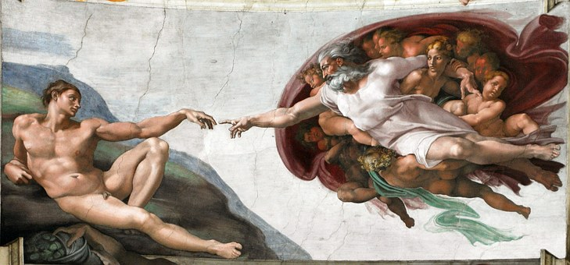

我们都是受托人：
天下万物都是属于神的，但神委托我们管理：
【诗24:1】地和其中所充满的，世界和住在其间的，都属耶和华。
【创1:28】神赐福给他们，神对他们说：“要生养众多，遍满这地，治理它；要管理海里的鱼、天空的鸟和地上各样活动的生物。”

Slide 17
神委托人给4个领域去管理神的产业：
国家管理的（政府的职责）
家庭管理的（父母的职责）
透过工作而管理的（工作的职责）
教会管理的（牧者的职责）
在各个领域中去荣耀神

Slide 18
二、受托人应有的态度---忠心
（太24：45-51）
【太24:45-47】“那么，谁是那忠心又精明的仆人，主人派他管理自己的家仆、按时分粮给他们的呢？主人来到，看见仆人这样做，那仆人就有福了。我实在告诉你们，主人要派他管理所有的财产。
【太24:50-51】在想不到的日子，不知道的时候，那仆人的主人要来，重重地惩罚他，定他和假冒为善的人同罪，在那里他要哀哭切齿了。”

Slide 19
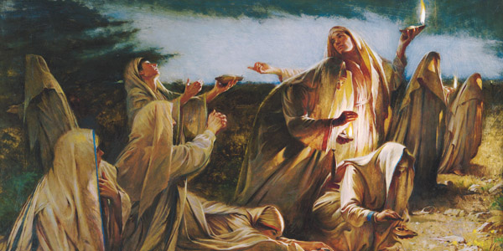
三、受托人时刻警醒自我预备--（太25：1-13）

Slide 20
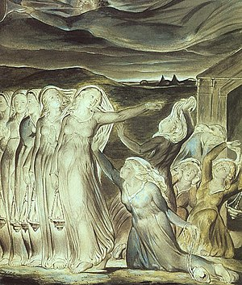
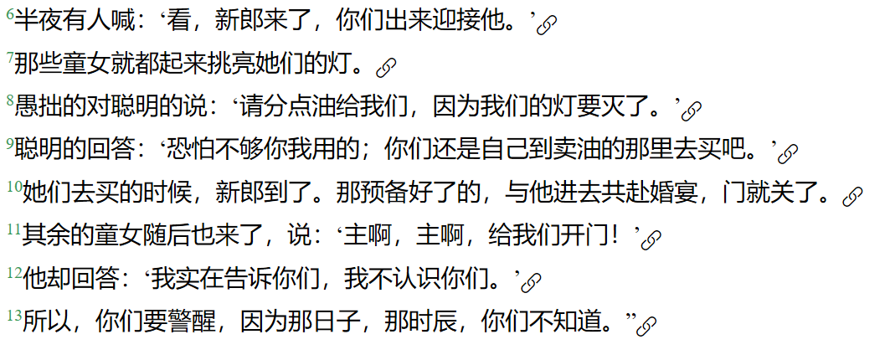
三、受托人时刻警醒自我预备--（太25：1-13）

Slide 21
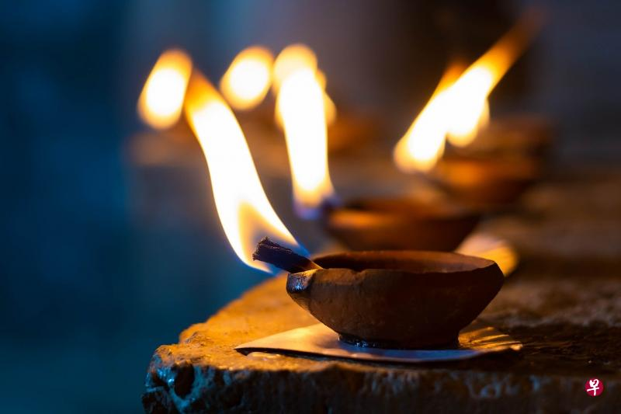
受托人时刻警醒自我预备：
【太25:9】聪明的回答：‘恐怕不够你我用的；你们还是自己到卖油的那里去买吧。’
【太25:13】所以，你们要警醒，因为那日子，那时辰，你们不知道。”

Slide 22
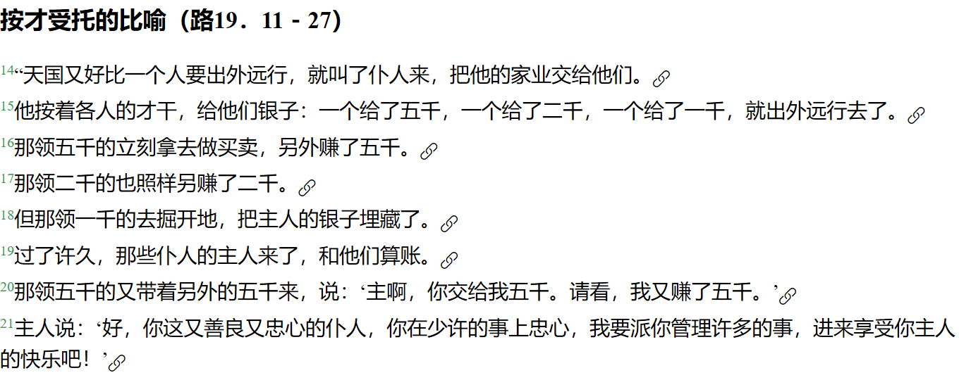
四、受托人是按才受托问责（太25：14-21）

Slide 23
四、受托人是按才受托问责 （太25：22-23）
【路12:48b】多给谁，就向谁多取；多托谁，就向谁多要。”

Slide 24
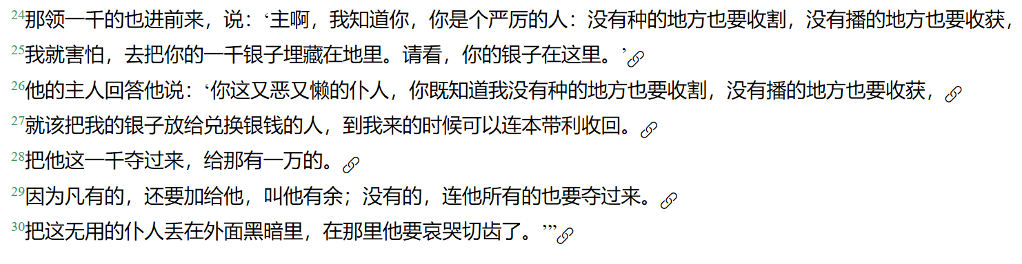
四、受托人是按才受托问责（太25：24-27）

Slide 25
四、受托人是按才受托问责（太25：27-30）

Slide 26
真正的公平公正=按才受托问责
不是
X（人人都要一样=公平既正义）X

Slide 27
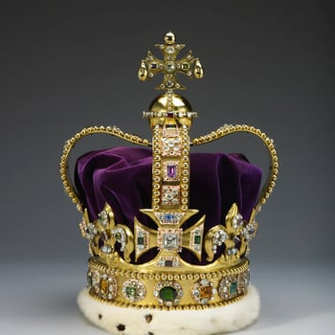


Slide 28
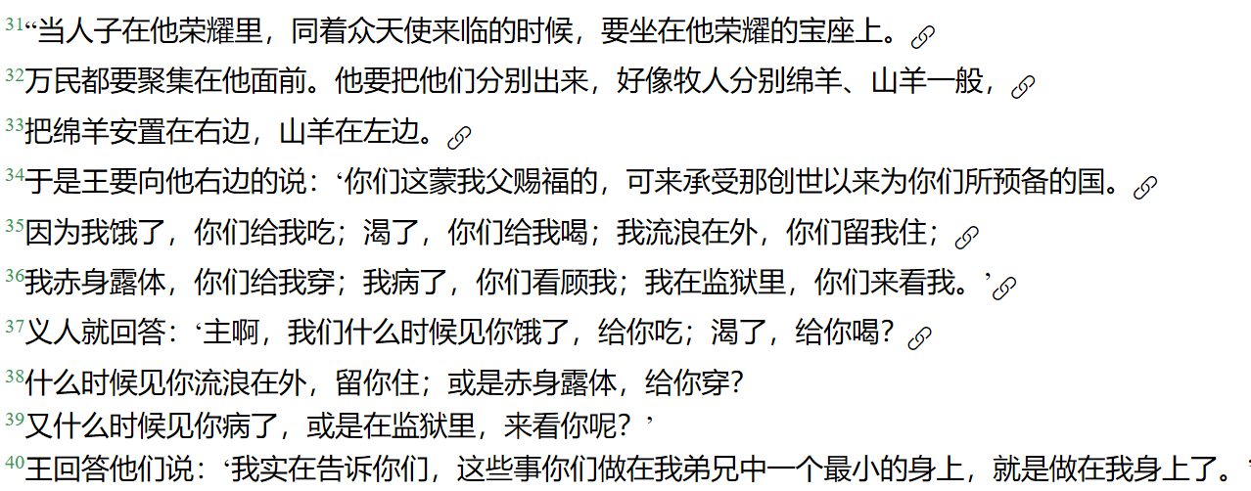
五、受托人的责任—最后的审判（太25：31-40）

Slide 29
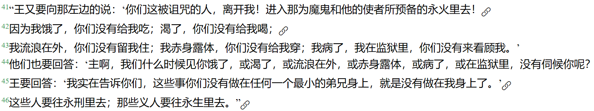
五、受托人的责任---最后的审判（太25：41-46）

Slide 30
你预备好了吗？

Slide 31
回应诗歌
Response Song
《主，我愿忠心于祢》

Slide 32


Slide 33
思考与讨论
¹你有哪些神给的恩赐还没有被神使用？
²在你的周围，你发现耶稣了吗？你准备如何服侍他？
³请分享神藉着今天的信息特别对你说的话……

